Slide 1
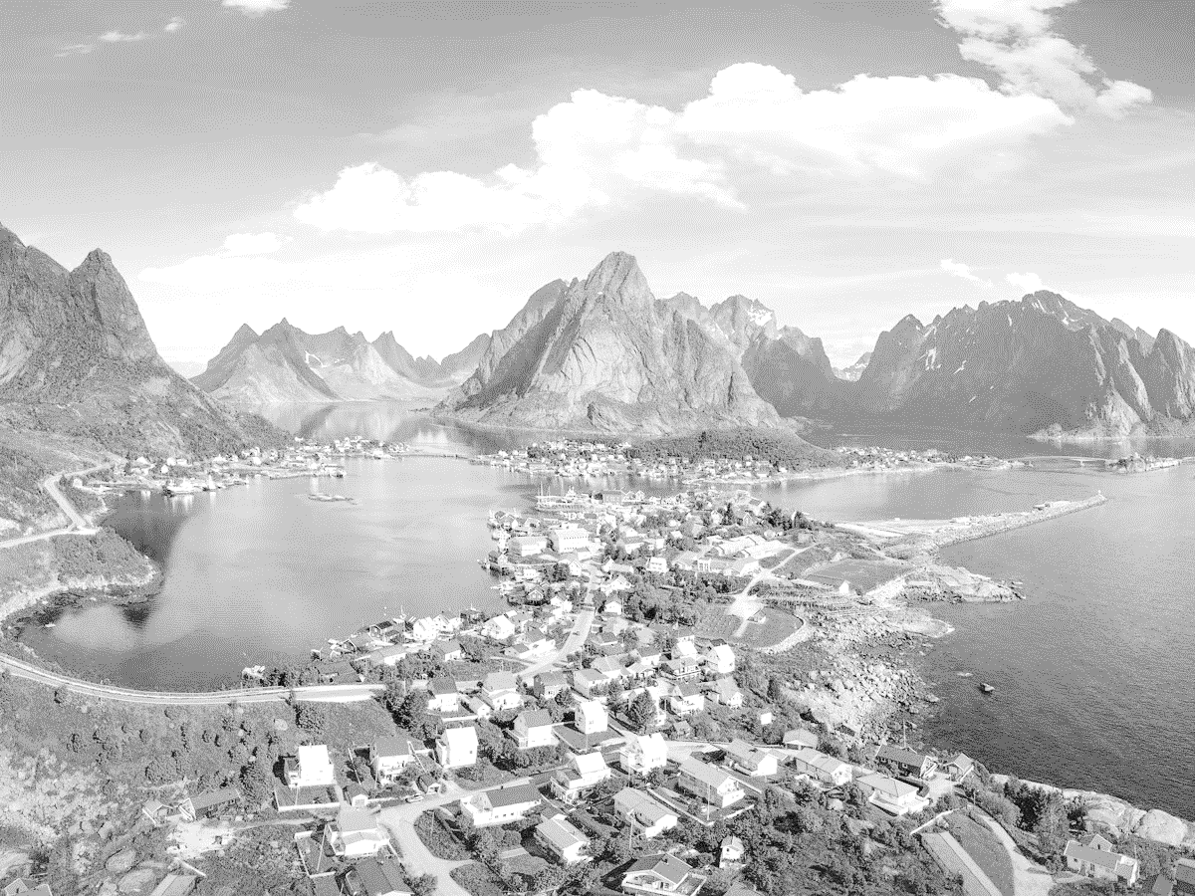

Slide 2
পরিচিতি
আব্দুল মজিদ
সহকারী শিক্ষক
দীঘলবাক উচ্চ বিদ্যালয় ও কলেজ।
নবীগঞ্জ, হবিগঞ্জ ।
abdulmazidjoy91@gmail.com
Mob: 01727779725
শ্রেণিঃ ষষ্ঠ।
বিষয়ঃ বিজ্ঞান ।
অধ্যায়ঃ ১৪ (পরিবেশের ভারসাম্য
এবং আমাদের জীবন)
পাঠঃ ১,২,৩
সময়ঃ ৪৫ মিনিট।
Abdul Mazid

Slide 3
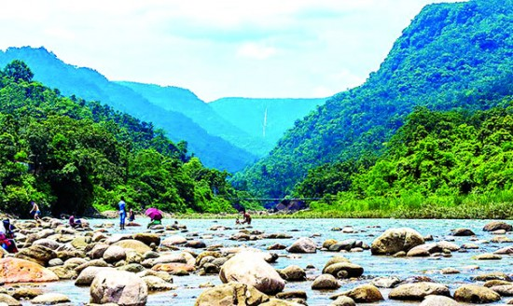
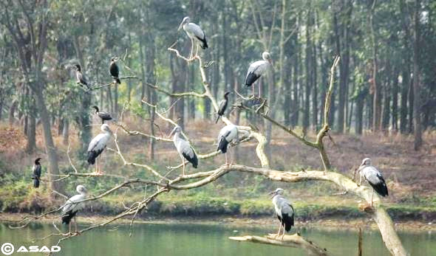
চিত্র দুইটিকে আমরা কিসের পরিবেশ বলে থাকি?
প্রাকৃতিক পরিবেশ ।
Abdul Mazid

Slide 4
আজকের পাঠ...
প্রাকৃতিক পরিবেশ
Abdul Mazid

Slide 5
শিখনফল
শিখনফল
এই পাঠ শেষে শিক্ষার্থীরা ...
প্রাকৃতিক পরিবেশ কী তা বলতে পারবে;
বিভিন্ন পরিবেশের পার্থক্য বর্ণনা করতে পারবে;
পরিবেশের উপাদানসমূহ ব্যাখ্যা করতে পারবে।
Abdul Mazid

Slide 6
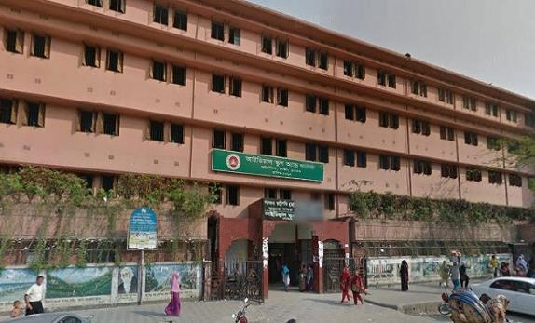
চিত্র দুইটির পরিবেশ মানুষ সৃষ্টি করতে পারে কি?
হ্যাঁ, ঠিক বলেছ। এগুলো মানবসৃষ্ট পরিবেশ
Abdul Mazid

Slide 7
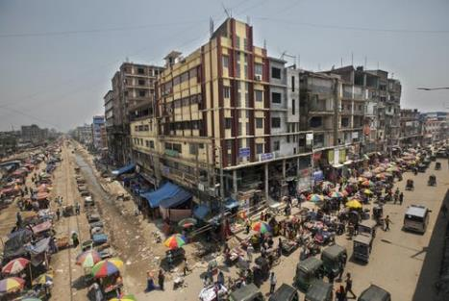
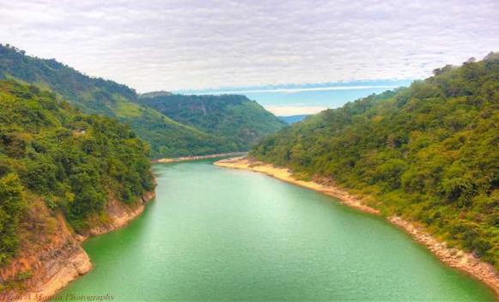
দৃশ্য দুইটিতে কি কি পরিবেশ লক্ষ্য করছ?
মানব সৃষ্ট পরিবেশ
প্রাকৃতিক পরিবেশ
Abdul Mazid

Slide 8
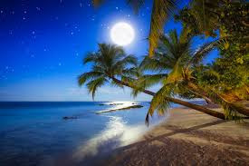
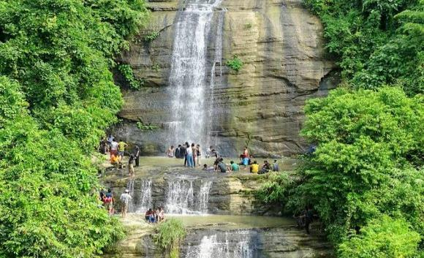
এই পরিবেশগুলোকে আমরা কি ধরনের পরিবেশ বলতে পারি?।
চিত্র দুইটির পরিবেশ কিভাবে সৃষ্টি হয়েছে?
প্রকৃতিগতভাবে সৃষ্টি হয়েছে ।
প্রাকৃতিক পরিবেশ ।
Abdul Mazid

Slide 9
একক কাজ
সময়ঃ ২ মিনিট
প্রাকৃতিক পরিবেশ কাকে বলে ?
তোমার দেখা আর কী ধরনের প্রাকৃতিক ও মানবসৃষ্ট পরিবেশ রয়েছে লিখ ?
Abdul Mazid

Slide 10
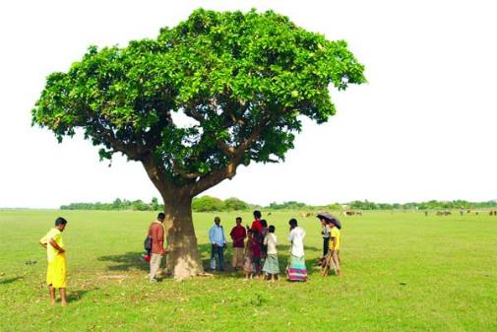
পরিবেশের উপাদান কয়টি?
জড় বা অজীব উপাদান
দুইটি, জীব উপাদান ও -------------------------।
Abdul Mazid

Slide 11
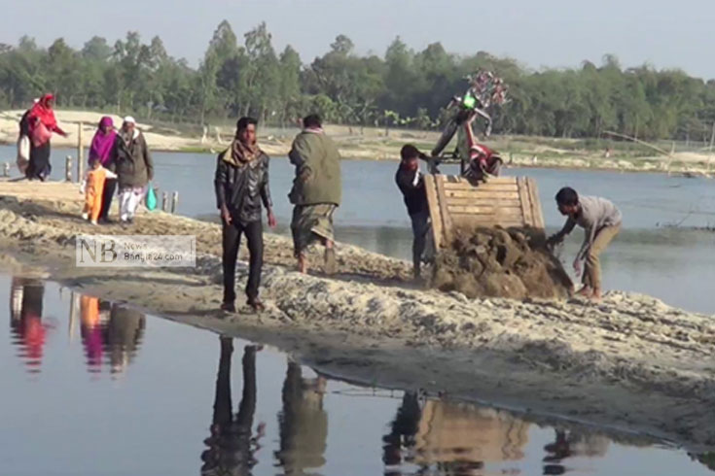
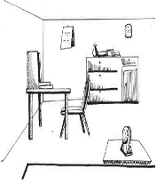
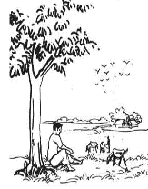
চলো এই পরিবেশ থেকে জীব ও জড় আলাদা করি।
চিত্রটিতে পরিবেশের কি কি উপাদান রয়েছে?
মাটি, পানি, বায়ু জড় উপাদান এবং মানুষ, গাছপালা জীব উপাদান।
বাম দিকে জড় পরিবেশ ও ডান দিকে জীব পরিবেশ ।
Abdul Mazid

Slide 12
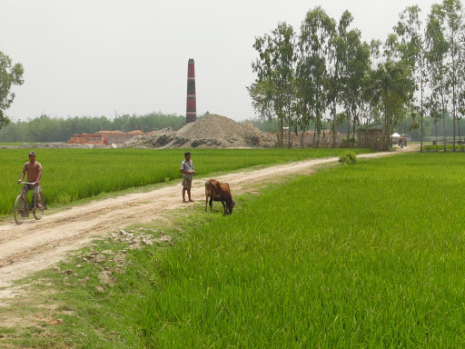
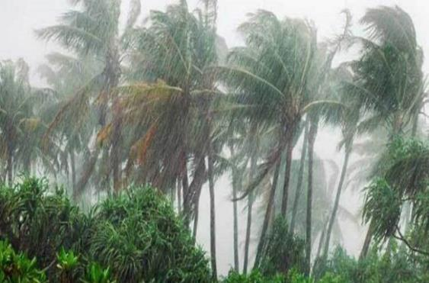
পরিবেশের কোন কোন জড় উপাদান জীব ও প্রাণীর স্বভাব ও বিস্তৃতিকে প্রভাবিত করে ?
মাটি, পানি ও বায়ু অর্থাৎ অজীব উপাদান উদ্ভিদ এবং প্রাণির বেচেঁ
থাকার জন্য অনেক গুরুত্বপূর্ণ ।
মাটি, পানি, ও বায়ু প্রধান ।
এছাড়াও আলো, তাপমাত্রা, আর্দ্রতা,বৃষ্টিপাত, জলবায়ু প্রভূতি রয়েছে ।
Abdul Mazid
Notes:
শিক্ষক এখানে শিক্ষার্থীদের বিষয়টি বুঝিয়ে বলবেন। যেমন, মাটিতে উদ্ভিদ অংকোরোধগম, খাদ্য গ্রহন করে থাকে, পানি উদ্ভিদ ও প্রাণির উভয়ের জীবন রক্ষা করে, বায়ু থেকে উদ্ভিদ কার্বন ডাই অক্সাইড গ্রহন করে খাদ্য তৈরী করে, প্রাণি বায়ু থেকে অক্সিজেন গ্রহন করে ইত্যাদি। এছাড়াও আবহাওয়া ও জলবায়ুর উপাদান কিভাবে প্রভাবিত করে তা বলতে পারেন।

Slide 13
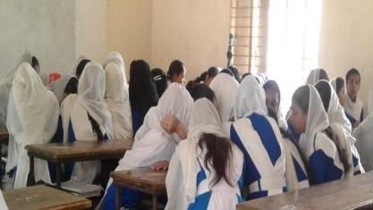
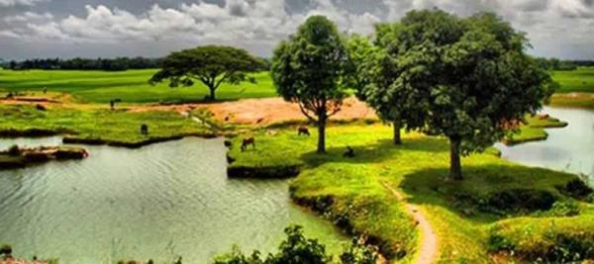
দলগত কাজ
সময়ঃ ৬ মিনিট
পরিবেশের উপাদান | উদ্ভিদের কী কাজের লাগে | প্রাণীর কী কাজে লাগে
১। মাটি
২। পানি
৩। বায়ু
শিক্ষকের নির্দেশনায় শিক্ষার্থীরা এই ছকটি পূরণ করে বোর্ডে উপস্থাপন করবে।
Abdul Mazid

Slide 14
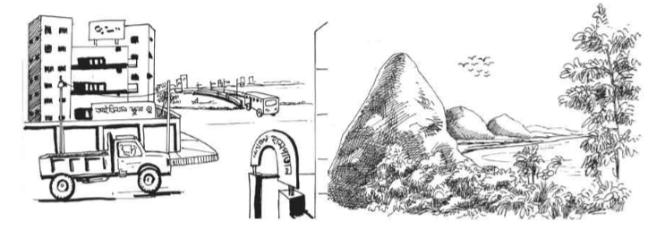
মূল্যায়ন
$কোনটি অজীব উপাদান −$
(ক) শামুক ।
(খ) আম গাছ ।
(গ) বাঘ ।
(ঘ) বৃষ্টি ।
কোনটি প্রাকৃতিক ?
(ক) হাসপাতাল ।
(খ) যানবাহন ।
(গ) বন-জঙ্গল
(ঘ) বিল্ডিং ।
Abdul Mazid

Slide 15
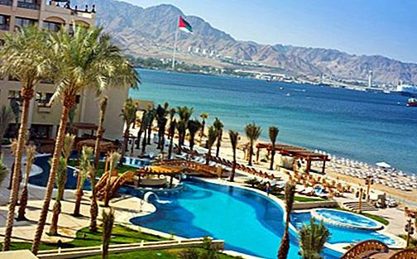
মূল্যায়ন
নিচের কোনটি সঠিক ?
(ক) i, ii
(খ) i, iii
জীবের বেচেঁ থাকার জন্য -----
(গ) ii, iii
i. অজীব উপাদান প্রয়োজন ।
(ঘ) i, ii, ও iii
ii. সজীব উপাদান প্রয়োজন ।
iii. পাহাড় প্রয়োজন ।
সঠিক উত্তর পেতে হলে অপসনের (ক,খ,গ,ঘ) ঘরে ক্লিক করুন। ট্রিগার ব্যাঃ হয়েছে।
Abdul Mazid

Slide 16
প্রশ্নোত্তর পর্ব
তোমাদের কোন প্রশ্ন থাকলে বলতে পারো ?
Abdul Mazid

Slide 17
বাড়ির কাজ
১। তুমার পরিচিত উদ্ভিদ ও প্রাণী কোন কোন পরিবেশে জন্মে বা তাদের আবাসস্থল পর্বেক্ষন করে নিচের ছকটি পূরণ করবে এবং তাদের আবাসস্থল সম্পর্কে তুমার ধারনা লিখে আনবে।
জীবের নাম | কোন ধরনের পরিবেশে জন্মে/ আবাসস্থল
উদ্ভিদ
প্রাণী
Abdul Mazid

Slide 18
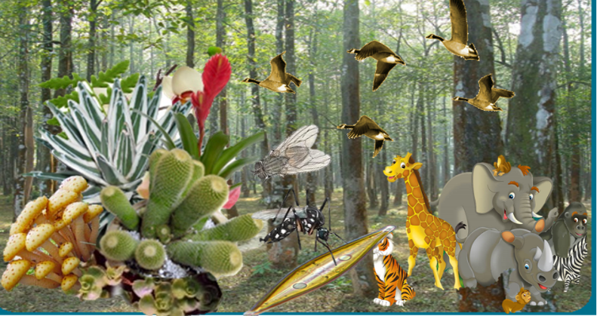
সবাইক অনেক অনেক
ধন্যবাদ
সবাইকে অনেক অনেক
Abdul Mazid

